Slide 1
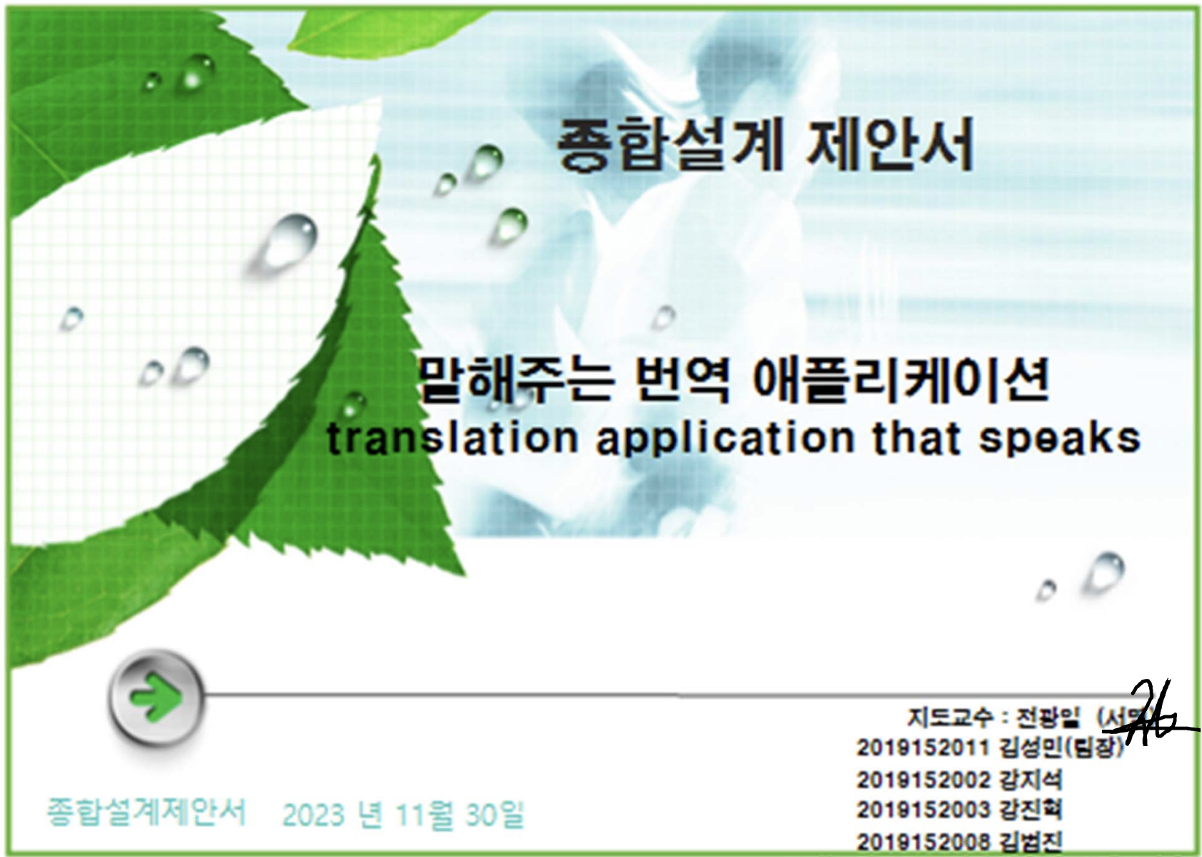

Slide 2
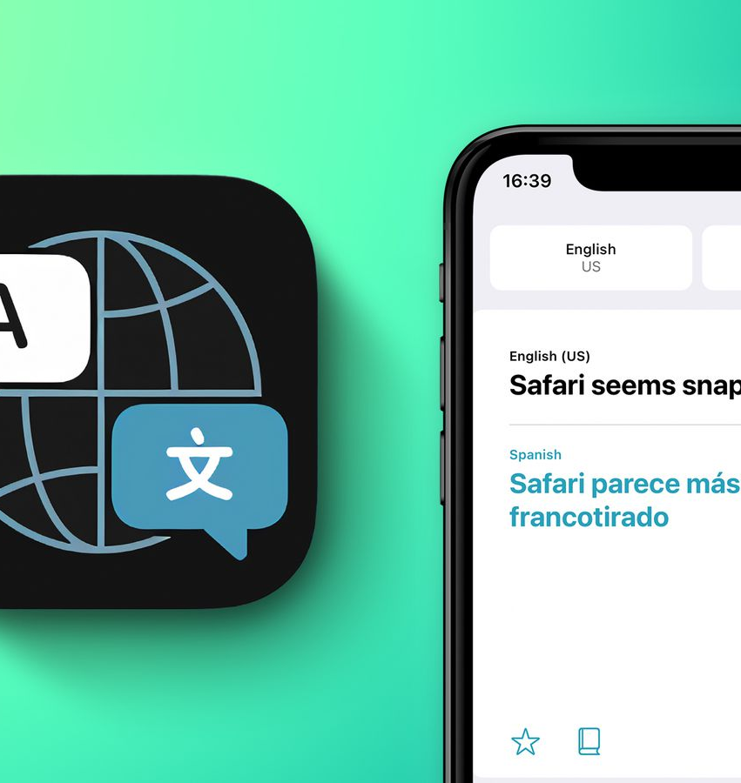
통역 통화 어플리케이션
(Interpretation Voice Call Application)
“Ringo”
2019152011 김성민
2019152002 강지석
2019152003 강진혁
2019152008 김범진

Slide 3
목차
1. 종합설계 개요
2. 개발 내용
3. 개발 방법 및 환경
4. 업무 분담
5. 종합설계 수행 일정
6. 필요 기술 및 참고문헌

Slide 4
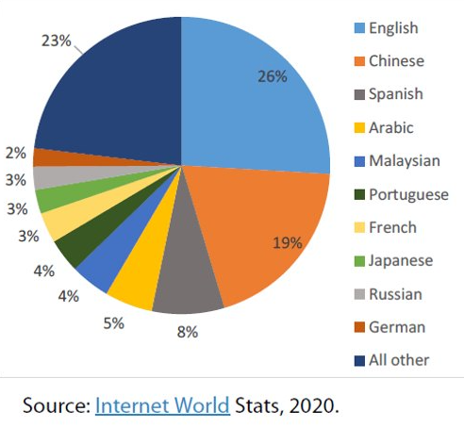
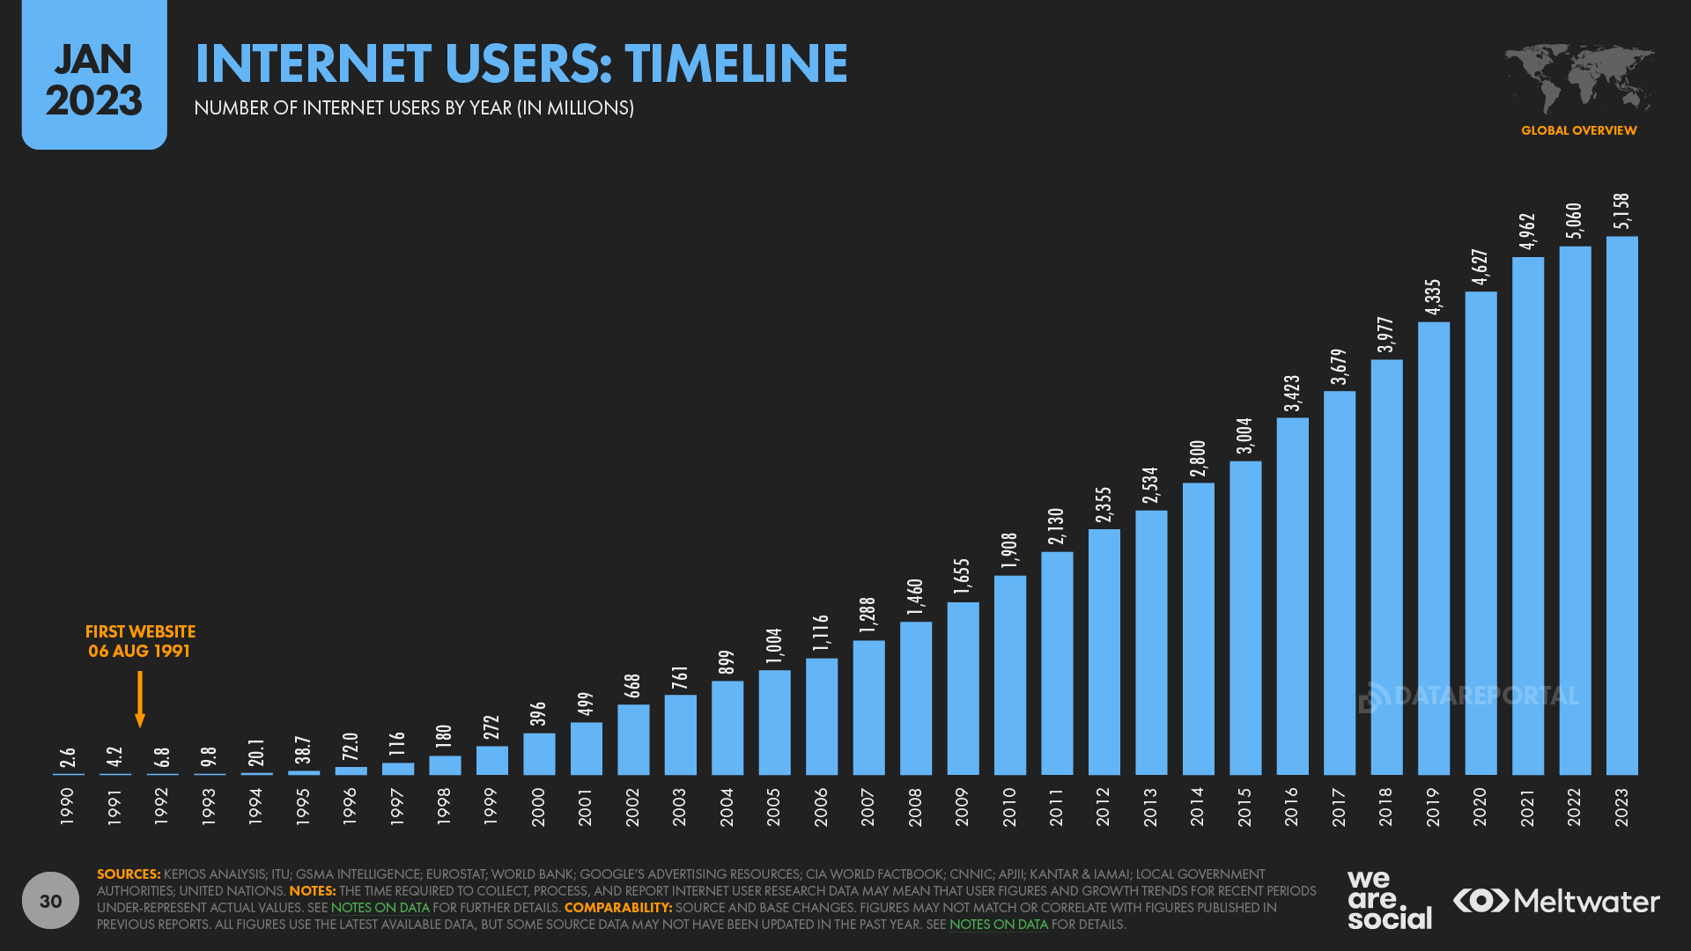
Part 1
종합 설계 개요
전 세계적으로 인터넷 사용자는 계속해서 증가
세계 공통어인 영어도 인터넷에서
사용되는 비율은 약 26%에 불과

Slide 5
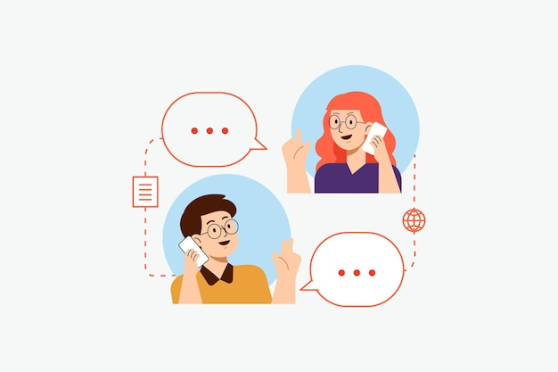

Part 1
종합 설계 개요
따라서 다른 나라의 사람과 인터넷 음성 통화 시 불편함이 존재
“ 인터넷 상에서 언어의 장벽 없이 음성 소통가능한 서비스가 필요 ”

Slide 6



Part 1
종합 설계 개요
hi
こんにちは
hi
こんにちは
통화 시 사용자가 말하면 바로 상대방에게 번역된 내용을 들려주는
“ 통역 통화 애플리케이션 “

Slide 7
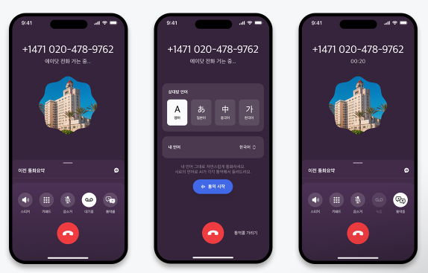
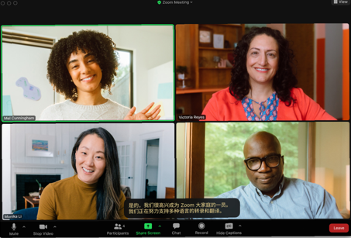
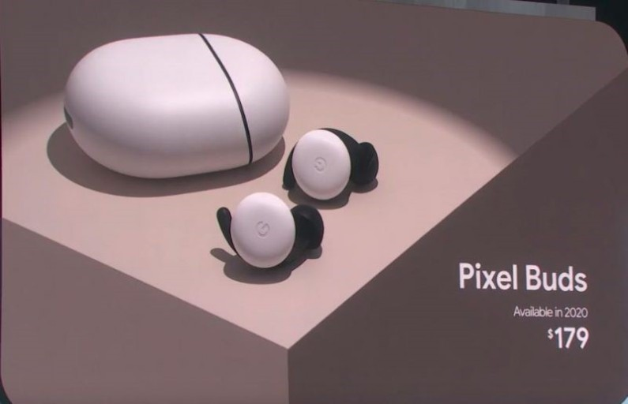
Part 1
관련 연구 및 사례
유사 서비스 | 특징
에이닷(A.)전화 | → AI를 사용하여 통화시 다양한 기능을 제공하는 서비스 장점 - 통화 시 한국어, 중국어, 일본어, 영어 4개국어 실시간 통역 통화 서비스 제공 단점 - 아이폰을 쓰면서 SKT 통신사 사용자만 사용 가능
Zoom | → 다양한 협업 도구를 지원하는 Conference call 서비스 장점 - 화상통화시 말한내용을 번역하여 자막으로 띄워주는 기능 지원 단점 - 번역한 내용을 음성으로 들려주는 기능이 없어 화면을 보기 힘들 경우 소통이 어려움
Google 픽셀 버즈 | → 이어폰을 사용하여 통역 대화 모드 기능 지원 장점 - 구글 번역기를 사용하여 40개의 언어의 실시간 번역 대화 기능 지원 단점 - 픽셀 버즈와 픽셀폰에서만 서비스 제공, 온라인 통화 불가

Slide 8
Part 1
연구 개발 효과 및 필요성
특징 | 에이닷 전화 | Zoom | Google 픽셀 버즈 | Ringo
모든 기기 호환성 | X (아이폰을 쓰는 SKT 유저만 가능) | O | X (픽셀폰, 픽셀버즈 구입 필요) | O
통역 통화 기능 | O | X | O | O
번역 자막 | X | O | X | O
온라인 통화 | O | O | X | O

Slide 9
Part 1
개발 목표
최종목표
- 사용자간 통화 시 음성을 번역해 음성으로 들려주는 통역 통화 서비스
최종 목표로 하는 성능 지표
1. 영어, 중국어, 일본어, 한국어 포함 4개 국어 이상으로 통역 음성 채팅 서비스 제공
- 시험 방법 : 데모 시 구현한 모든 언어 테스트
2. 사용자가 말한 후 상대방에게 번역된 내용을 2초 내에 들려줌
- 시험 방법 : 데모 시 시간함수를 활용하여 시간측정
3. 방언을 표준어로 변경하는데 정확도를 80% 이상으로 변경
- 시험 방법 : 데모 시 손실 함수를 이용해 측정

Slide 10
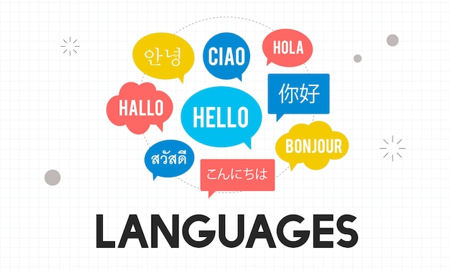
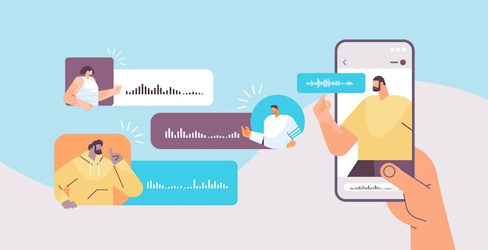
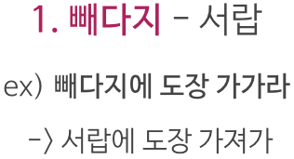
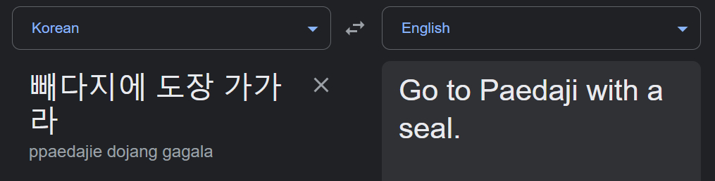
Part 2
개발 범위 및 내용
구글 번역서버 사용
STT, 번역, TTS 등의 API 사용
음성 채팅 서버 개발
WebRTC를 활용한 Signalling 서버 개발, coturn을 활용한 Turn서버 구현
방언을 표준어로 변환 서버 구현
자연어 처리를 통해 서버 구현

Slide 11
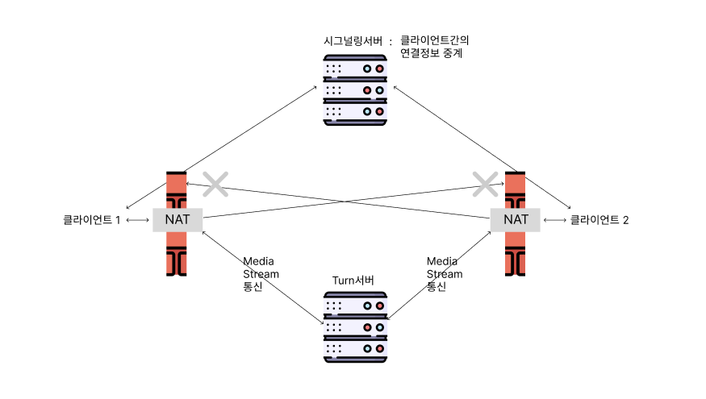
Part 2
시스템 구성도

Slide 12
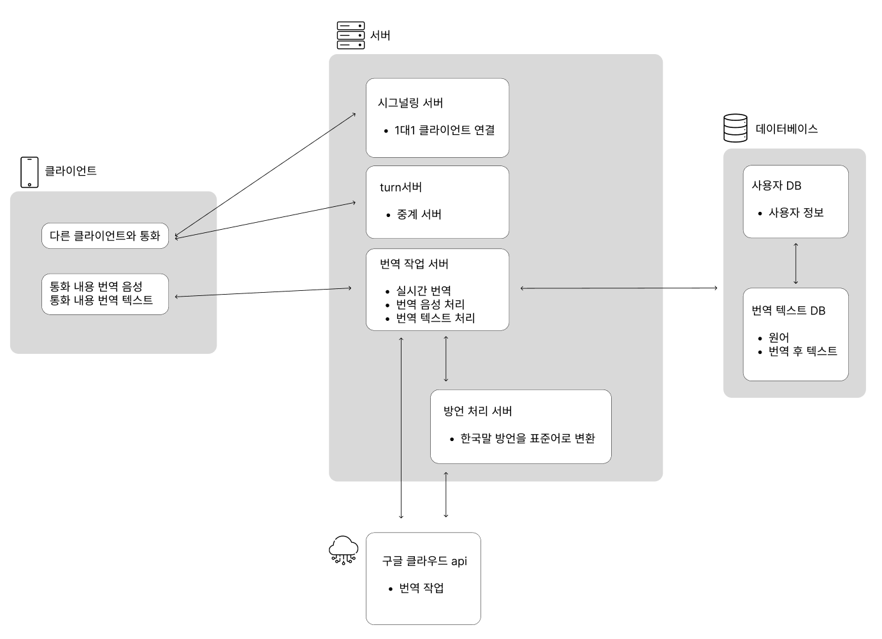
Part 2
시스템 구성도

Slide 13
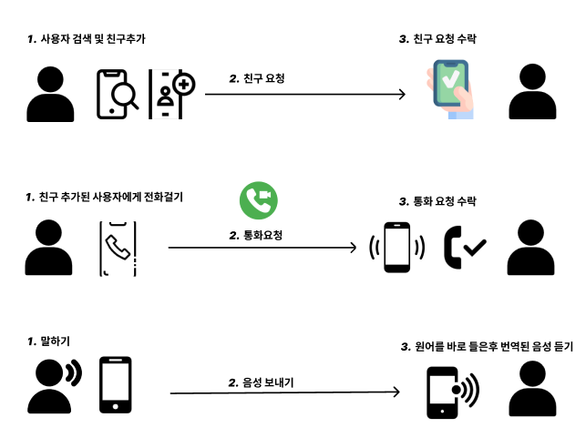
Part 2
시스템 수행 시나리오
Hello
Hello … 안녕하세요

Slide 14
Part 2
개발 예상 결과물
실시간 통역 통화 Application
네이버, 카카오, 구글 등의 로그인 API를 통해 회원가입 및 로그인
사용자 정보를 통해 사용자 검색 및 친구 추가
추가된 친구에게 통화 요청 및 수락
통화 중 상대방에게 받은 음성을 번역 후 음성으로 들려주는 번역 콜 기능
방언을 표준어로 변환 기능
추가 개발 사항
사용자간 채팅기능 및 통화 중 대화내용 자막 및 요약 기능
사용자간 화상채팅 기능

Slide 15
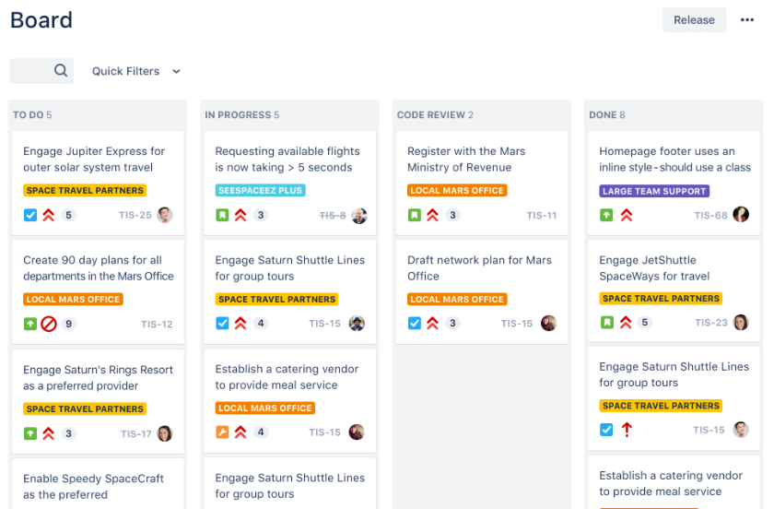

Part 3
개발 방법 및 환경
👉 애자일 개발 방법론 채택
- 매주 회의를 거쳐 스프린트 작성
- 애자일 방법론을 지원하는 Jira S/W 이용

Slide 16
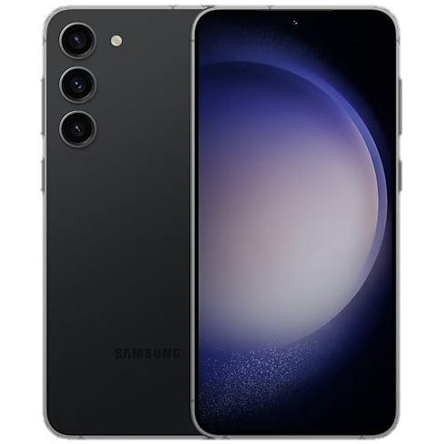
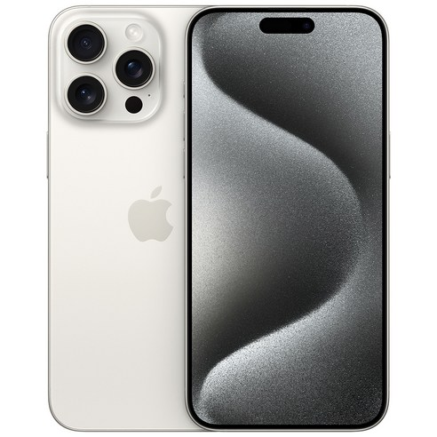
Part 3
개발 방법 및 환경
H/W
S/W
<앱/서비스 개발>
OS : AOS, IOS
DBMS MySQL, Mongo DB
Web Server Apache-tomcat, Netty
Server(Back-end) – Java Spring, Flask
client(front-end) – XML
사용언어 : Python, Java, Kotlin, Swift

Slide 17
Part 4
업무 분담
 | 김성민(조장) | 강지석 | 강진혁 | 김범진
자료수집 | ܤ 유사서비스 조사 | ܤ 사용할 서버, DB조사 | ܤ STT, 번역 API조사 | ܤ AI 관련 기술 수집
설계 | ܤ Front-end 설계 | ܤ 서버 설계 | ܤ Front-end 설계 | ܤ STT, Translate, TTS, 방언 처리 설계
구현 | ܤ Android application 구현 ܤ 서버 보조 구현 | ܤ 서버 핵심 구현 | ܤ IOS application 구현 ܤ 서버 보조 구현 | ܤ STT, translate, TTS, 방언 처리 구현
테스트 | ܤ 다수의 사용자간 실시간 통역 통화 기능 데모 및 테스트 후 유지보수

Slide 18
Part 5
종합설계 수행 일정
항목 | 추진사항 | 09 | 10 | 11 | 12 | 01 | 02 | 03 | 04 | 05 | 06 | 07 | 08 | 09 | 10
요구사항 정의 및 서비스 분석 | ܤ 현재 번역, Voip 서비스 분석 ܤ 유사 서비스 분석
시스템설계 및 상세 설계 | ܤ 시스템 설계 ܤ 상세 설계
구 현 | ܤ Android, IOS application 구현 ܤ Server 구현 ܤ Application 사용자간 통신 구현 ܤ custom voice TTS개발, STT, 번역 API등을 사ܤ 하여 통역 통화 알고리즘 개발
시험 및 데모 | ܤ 외국인을 대상으로 데모를 테스트후 보강
문서화 및 발표 | ܤ 졸업작품 중간 보고서 작성 ܤ 사용자 매뉴얼 작성 ܤ 발표(전시회,정보과학회,산업기술대전)준비 및 발표
산업기술대전 | ܤ 산업기술대전 참가
졸업작품 최종보고서 작성 | ܤ 졸업작품 최종보고서 작성 ܤ CD 패키징(문서,사용법,프로그램,개발환경,데모 동영상)

Slide 19

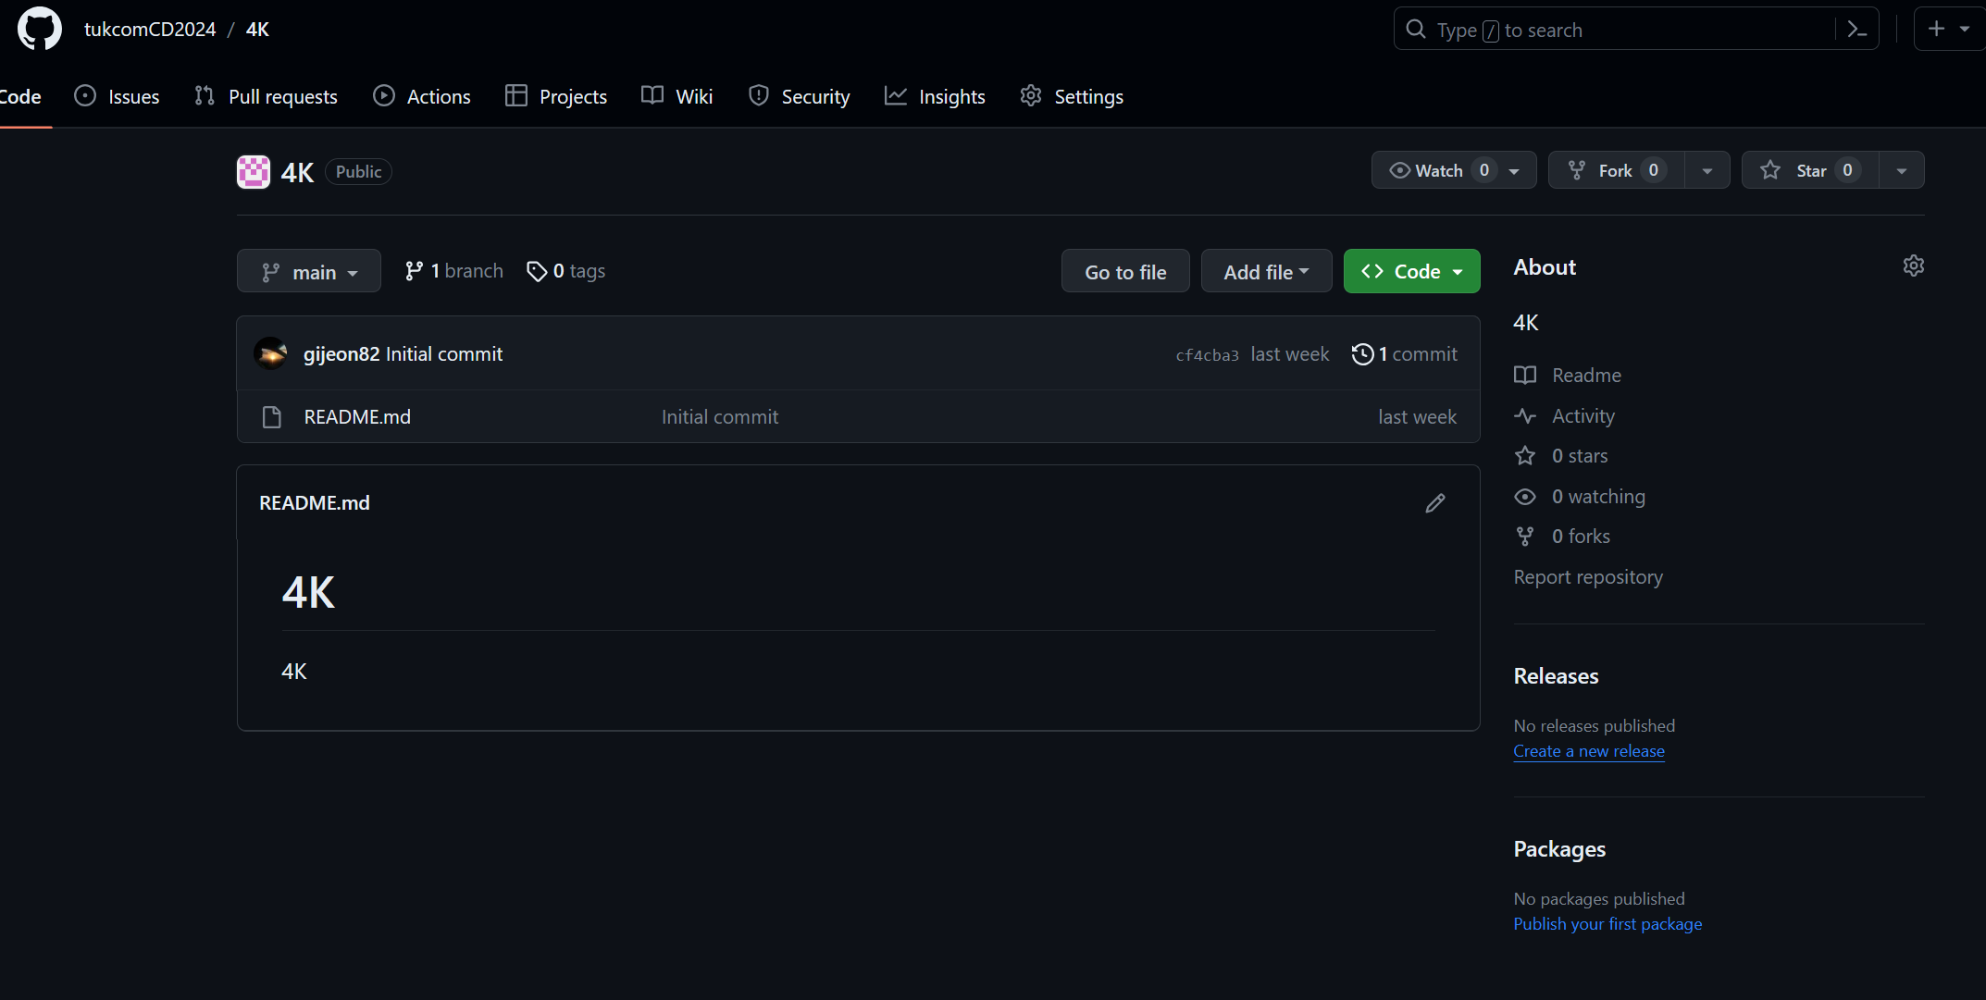
Part 5
Github
GitHub - tukcomCD2024/4K: 4K

Slide 20
Part 6
필요 기술 및 참고 문헌
Google STT API 참고 문서
Google translate API 참고 문서
Google TTS API 참고 문서
중·노년층 한국어 방언 데이터 (충청도, 전라도, 제주도)
중·노년층 한국어 방언 데이터(강원도,경상도)
WebRTC 신호 서버 및 간단한 영상 채팅
깡샘의 안드로이드 앱 프로그래밍 with 코틀린
Do it! 스위프트로 아이폰 앱 만들기
Do it! 점프 투 플라스크

